Slide 1
eškolskakomunikacija
Tim: TG 09.04 U_Zadnji_Tren
Ak. god. 2025./2025.

Slide 2
Sadržaj
Opis zadatka
Pregled zahtjeva
Korišteni alati i tehnologije
Arhitektura
Organizacija rada
Iskustva

Slide 3
Sadržaj
Članovi tima
Cilj projekta
Analiza i oblikovanje sustava
Zahtjevi
Arhitektura
Organizacija rada
Iskustva

Slide 4
Članovi grupe
Imena članova i odgovornosti
Mislav Štrukelj – voditelj tima, backend
Dominik Papić - backend
Hana Morović - frontend
Andrea Anđelković - frontend
Luka Petrušić - frontend
Sasha Lučić - dokumentacija
Notes:
Just list no need to elaborate in this stage!

Slide 5
O projektu
.
Ciljevi aplikacije:
Centralizacija podataka i funkcionalnosti
Praćenje i upravljanje podacima o učenicima
Poboljšana komunikacija među sudionicima
Praćenje učeničkih aktivnosti i angažmana
Smanjenje administrativnog opterećenja
Brz i jednostavan pristup obrazovnim materijalima
Notes:
CILJ - rješava ključne probleme koji proizlaze iz nedostatka digitalizacije obrazovnog procesa u srednjim školama. Pruža objedinjeno rješenje koje poboljšava organizaciju, komunikaciju i učinkovitost svih sudionika obrazovnog procesa, čime se podiže kvaliteta školskog iskustva. -aplikacija integrira sve potrebne funkcionalnosti za upravljanje obrazovnim procesom u jednom sustavu. Ovo uklanja potrebu za korištenjem više različitih alata i smanjuje rizik od gubitka informacija ili neorganiziranosti
-Ugrađeni sustav za slanje obavijesti i međusobnu komunikaciju poboljšava suradnju i ubrzava protok informacija.
-Nastavnici imaju uvid u statistiku pristupa i preuzimanja materijala, što im omogućava praćenje angažiranosti učenika.
-smanjivanje administrititivnog tereta- lako poduzianje potvrda

Slide 6
Slična rješenja
- Microsoft Teams
- Sličnosti: chat i postavljanje materijala
- Prednost: Automatski pristup materijalima bez ručnog dodavanja učenika u grupe
- FER Intranet
- Sličnosti: upravljanje rasporedima i pristup materijalima
- Prednost: omogućuje chat, generiranje potvrda te pregled prognoze
- Web stranice srednjih škola
- Sličnosti: postavljanje i pregled obavijesti.
- Prednost: personalizirane obavijesti i dodatne funkcionalnosti za učenike i nastavnike.
Naša aplikacija → objedinjuje sve ove funkcionalnosti u jedinstveno rješenje

Slide 7
Pregled zahtjeva
Glavni funkcionalni zahtjevi
Sustav omogućuje prijavu korisnika pomoću email adrese i lozinke
Sustav omogućuje registraciju korisnika
Sustav omogućuje pregled nastavnih materijala
Sustav omogućuje objavljivanje nastavnih materijala
Sustav omogućuje pregled rasporeda
Sustav omogućuje uređivanje rasporeda
Sustav omogućuje objavljivanje obavijesti
Sustav omogućuje pregled obavijesti
Sustav omogućuje odobravanje nastavnikas
Sustav omogućuje brisanje korisnikasanje korisnika.

Slide 8
Nefunkcionalni zahtjevi i zahtjevi domene primjene
Sustav treba podržavati autentifikaciju pomoću vanjskog servisa prilikom prijave
Sustav treba omogućiti registraciju samo onim učenicima koji u sustavu nemaju upisan smjer i odabrani izborni predmet
Sustav treba učeniku pri registraciji omogućiti odabir jednog smjera od moguća tri
Učenici moraju imati pristup samo onim predmetima koji su dodijeljeni razredima koje su upisali,izbornim i fakultativnim predmetima
Sustav treba učeniku pri registraciji omogućiti odabir samo jednog izbornog predmeta od moguća dva
Sustav i SUBP moraju omogućiti višekorisnički način rada
Sustav treba imati dovoljnu dokumentaciju
Sustav treba imati responzivan dizajn
Izvršavanje upita u relaciju baze podataka mora biti vremenski ograničeno
Nastavnici mogu postavljati materijale samo za one predmete za koje predaju

Slide 9
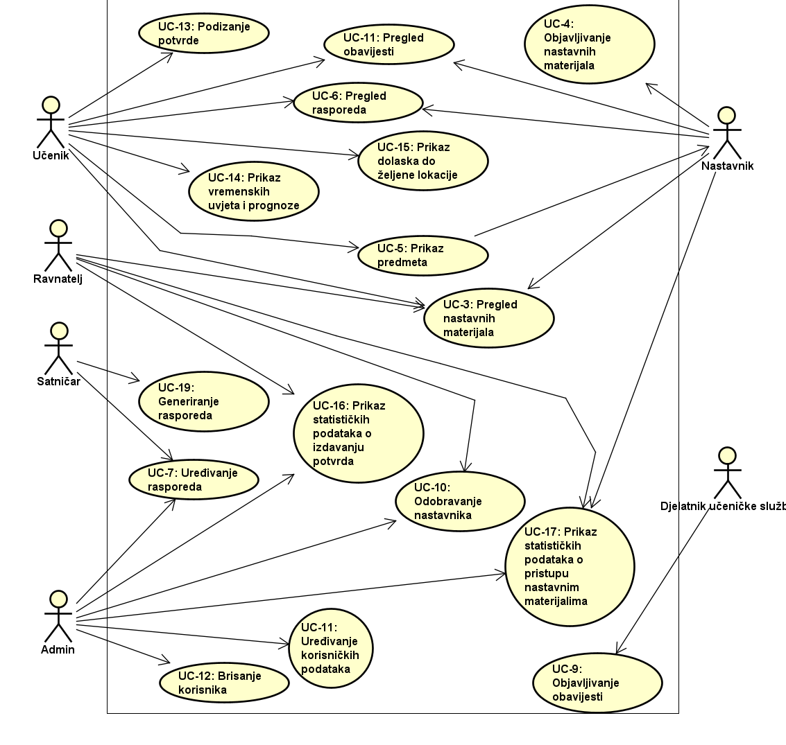
UML dijagram obrazaca uporabe
Dijagram visoke razine koji prikazuje glavne korisnike i njihove interakcije s aplikacijom.

Slide 10
Arhitektura sustava
Organizacija sustava na visokoj razini apstrakcije:
Kljent-poslužitelj arhitektura
Frontend: React (web aplikacija)
Backend: Spring Boot (REST API, poslovna logika)
Skladištenje podataka:
Baza podataka: PostgreSQL (Google Cloud-hosting).
Datotečni sustav:
Google Cloud Storage za statične resurse i lokalne privremene datoteke
Ključne značajke
Autentifikacija: JWT za stateless sesije
Protokoli: HTTP(S) za komunikaciju između klijenta i poslužitelja

Slide 11
Ispitivanje
ispitivanje se provelo za sustav i komponente
samo jedan rezultat ispitivanje se razlikuje od očekivanog
kod ispitivanja komponenata gledale su se komponente prijave i navigacije između funkcionalnosti
što se tiče ispitivanja sustava gledalo se četiri funkcionalnosti:
1. objava materijala i prikaz statistike
2. unos nastavnika sa e-mailom koji postoji u bazi
3. korištenje funkcionalnosti potvrde koja nije namijenjena ravnatelju
4. CHAT između dva studenta

Slide 12
Korišteni alati i tehnologije
Programski jezici: Java 17, JavaScript (ECMAScript 2020)
Radni okviri i biblioteke: React 18 + Vite 4, Node.js 22, Spring Boot 3.4
Baza podataka: PostgreSQL 13
Razvojni alati: Visual Studio Code (VS Code), Git 2.34, IntelliJ IDEA 2024.3.1.1
Alati za ispitivanje:Selenium IDE
Alati za razmještaj (deploy): Docker 20.10, Render
Cloud platforme: Google Cloud (za spremanje materijala), Render (baza podataka)

Slide 13
Organizacija rada

Slide 14
Zaključak
Naučene lekcije
Što je bilo dobro:
Jasna raspodjela odgovornosti među članovima tima.
Što je moglo bolje:
Trebalo je bolje implementirati raspored i pronaći učinkovitije rješenje za njegovo funkcioniranje.

